Slide 1
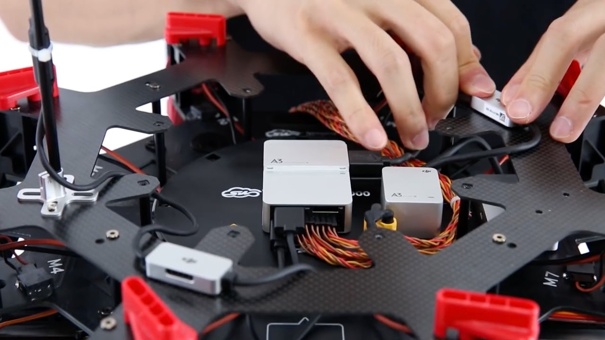
^
DIFFERENT PARTS

Slide 2
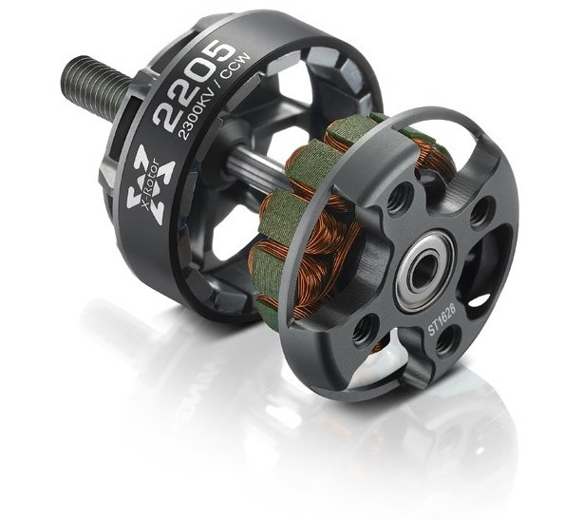
MOTEUR BRUSHLESS
Un moteur brushless est une machine synchrone à aimants permanents.
Pour inverser le sens de rotation d'un moteur brushless il suffit d’inverser deux des trois fils.
Les Kv sont le nombre de tours que prend le moteur sous 1V.

Slide 3
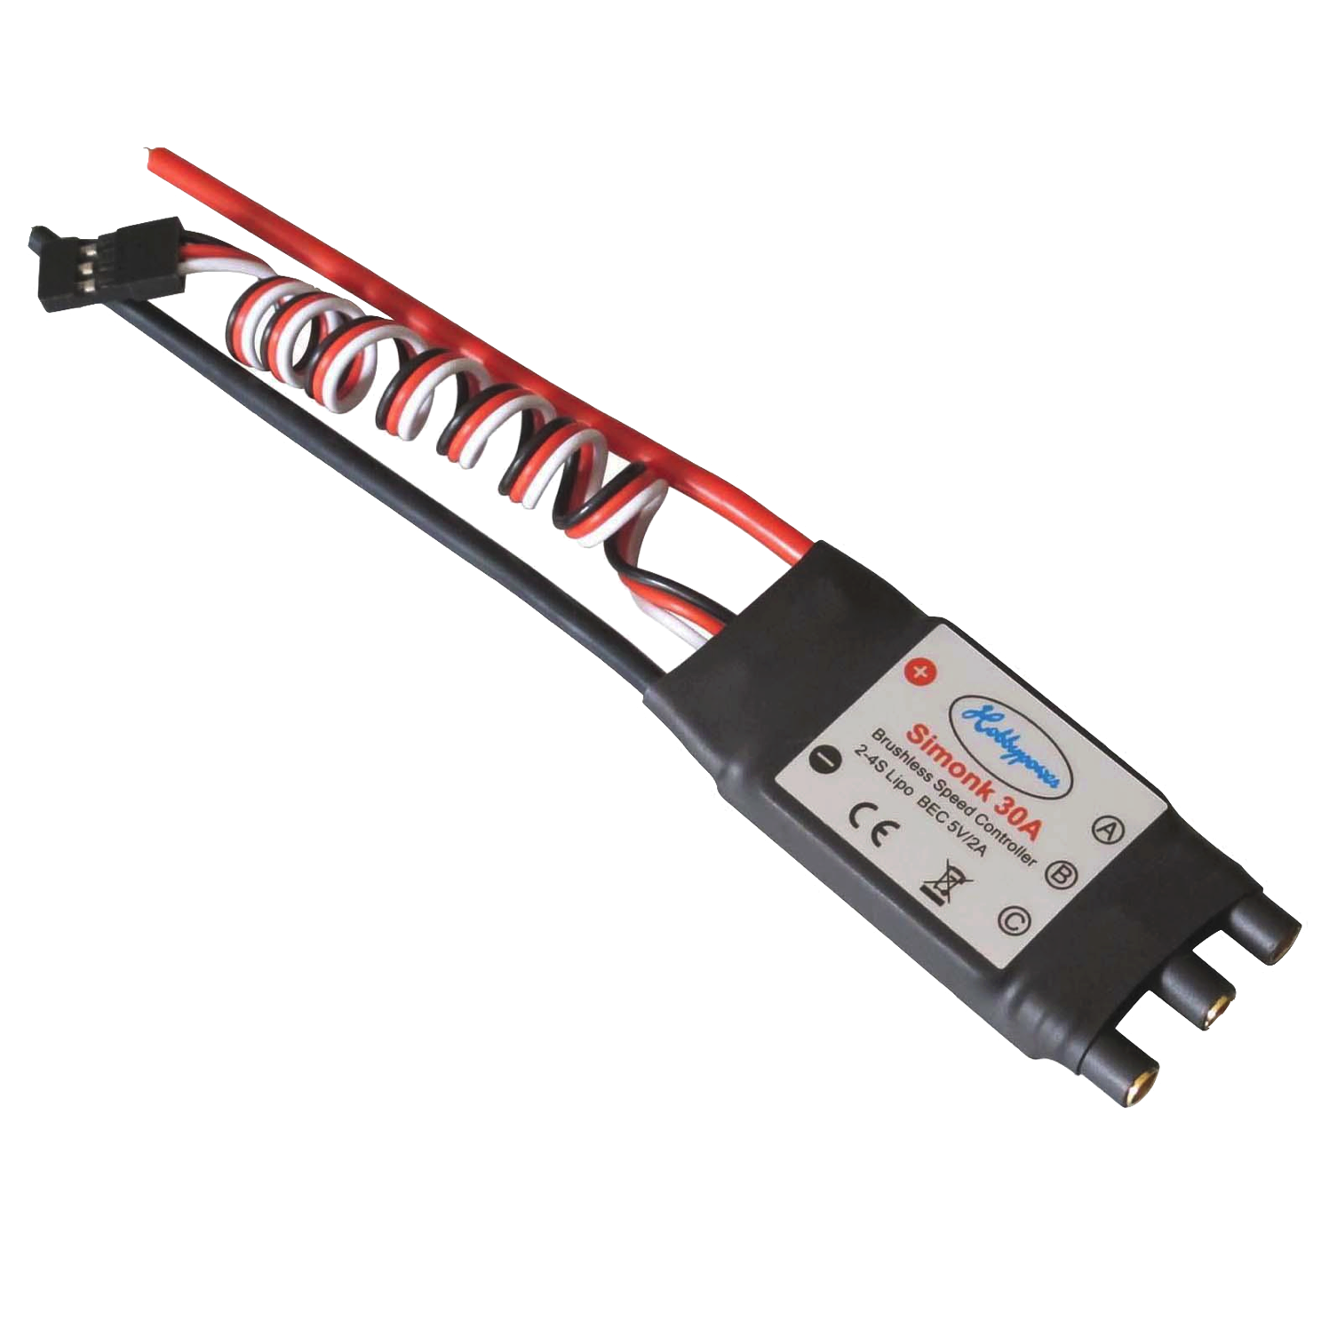
ELECTRONIC SPEED CONTROLLER
Un ESC est un circuit électronique dans le but de faire varier la vitesse d'un moteur électrique.
Le signal standard utilisé dans la plupart des applications RC est de 50 Hz, on peut utiliser un signal de 250 Hz comme le cas de YMFC.
Généralement pour contrôler la sortie d’ESC on doit utiliser un signal PWM à l’entrée.
Le BEC ( battery eliminator circuit ) est un circuit intégré dans l'ESC conçu pour fournir une puissance indépendante de 5V et 1.5 à 2A.
Le signal de commande doit être variable entre 1000 μs et 2000 μs.

Slide 4
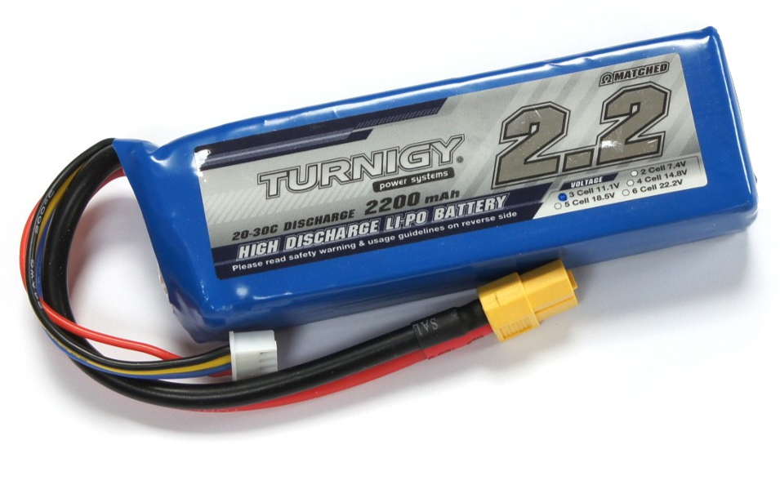
BATTERIE
La batterie se caractérise par :
Nombre des cellules,
Capacité,
Décharge.
Le Nombre des cellules est le nombre suivi par S.
La Capacité est le nombre suivi par l’unité mAh.
La note C-Rate signifie le taux de décharge maximale de la batterie.

Slide 5
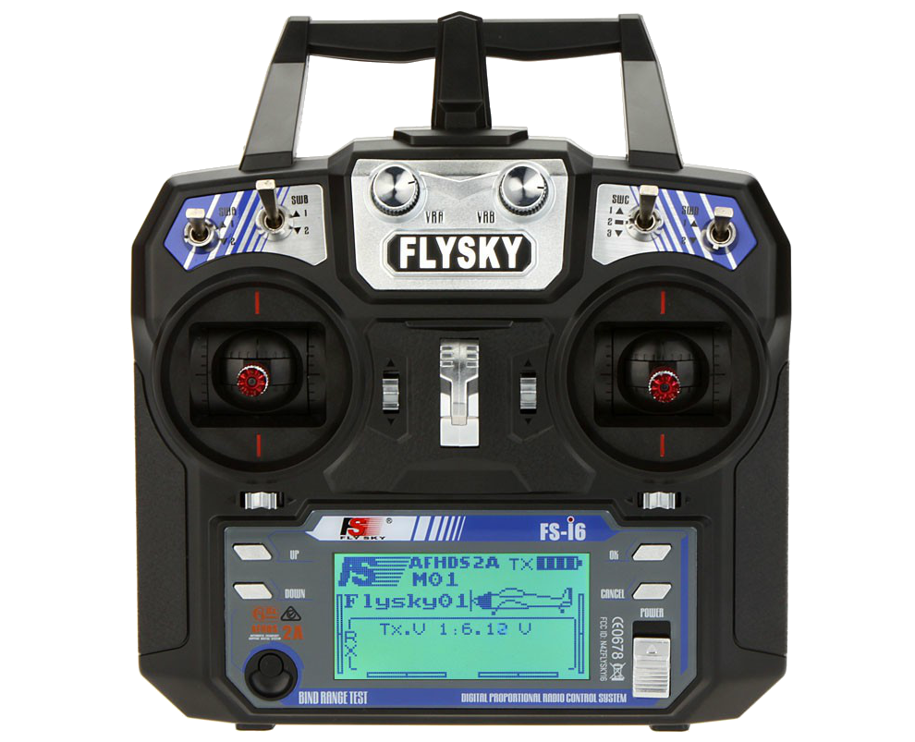
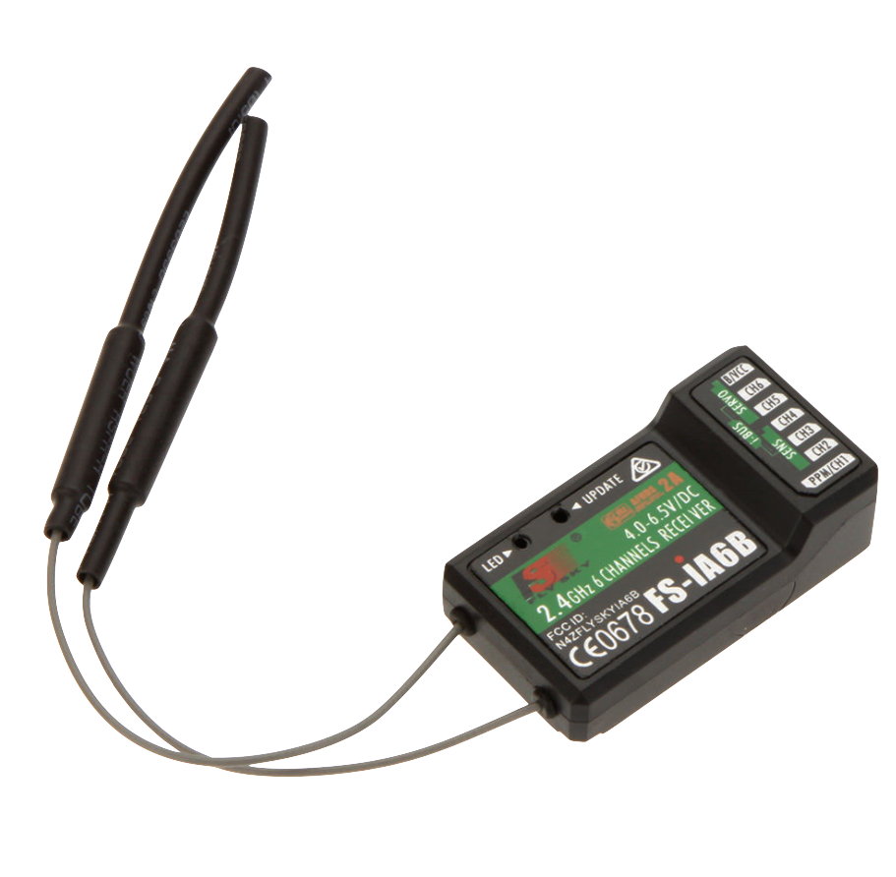
RADIO COMMANDE
Le Radio est composé de deux circuits :
Émetteur et Récepteur.

Slide 6
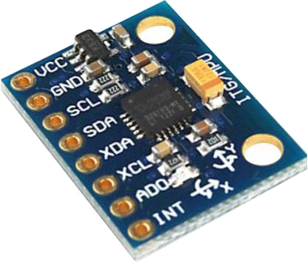
GYROSCOPE
Un gyroscope est un capteur de position angulaire.
Un gyromètre est un capteur qui mesure une vitesse angulaire.

Slide 7
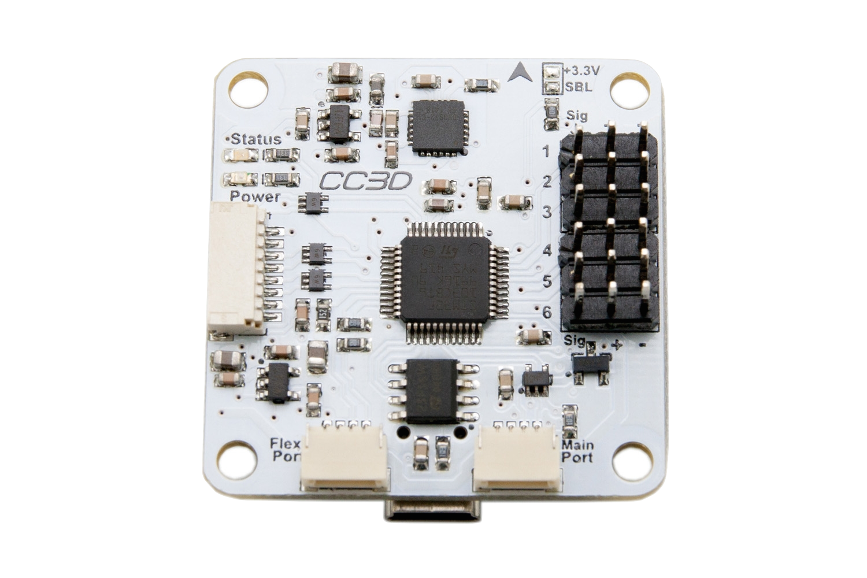
CONTRÔLEUR DE VOL
Un contrôleur de vol se comporte comme une carte mère.

Slide 8

MERCI!
Des questions?
Vous pouvez me contacter sur contact@makerlab.tn

